Slide 1
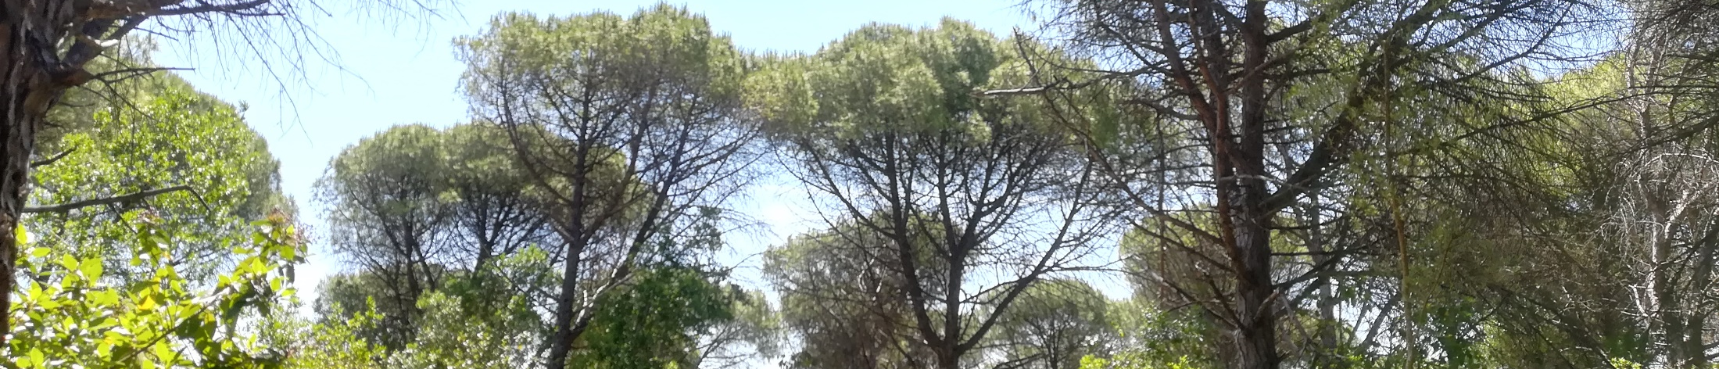
Inventário Florestal
Variáveis da árvore e do povoamento
Margarida Tomé e Susana Barreiro
Instituto Superior de Agronomia
Universidade de Lisboa

Slide 2
A forma e o volume da árvore. Volume do povoamento
A forma da árvore
Volume com casca e volume sem casca
Volume total e por categorias de aproveitamento

Slide 3
Forma da árvore
Os troncos das árvores apresentam formas muito variadas. O estudo da forma das árvores:
é mais complicado do que o do diâmetro à altura do peito ou o da altura, uma vez que implica estudar ambas as variáveis ao longo do tronco (medições conjugadas de alturas e diâmetros)
procura dos sólidos geométricos a que se ajustam melhor ou pior as formas reais (os troncos, os toros, os ramos, as copas).
Alguns troncos são mais cilíndricos outros mais cónicos e a sua forma varia com:
a espécie, dentro da mesma espécie, de indivíduo para indivíduo e ao longo da vida deste (constituição genética),
a estação,
as técnicas de silvicultura
Família das parábolas generalizadas
Um grande número de árvores apresenta perfis longitudinais semelhantes (na sua totalidade ou em troços) a esta curva

Slide 4
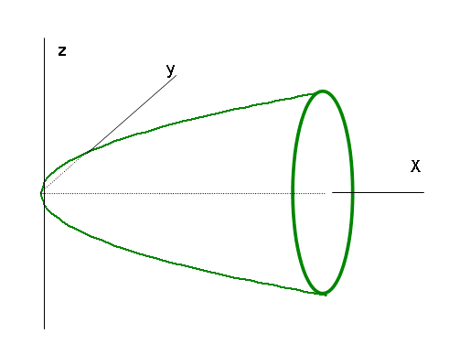
Forma da árvore
Os troncos das árvores apresentam formas muito variadas. O estudo da forma das árvores:
é mais complicado do que o do diâmetro à altura do peito ou o da altura, uma vez que implica estudar ambas as variáveis ao longo do tronco (medições conjugadas de alturas e diâmetros)
procura dos sólidos geométricos a que se ajustam melhor ou pior as formas reais (os troncos, os toros, os ramos, as copas).
Alguns troncos são mais cilíndricos outros mais cónicos e a sua forma varia com:
a espécie, dentro da mesma espécie, de indivíduo para indivíduo e ao longo da vida deste (constituição genética),
a estação,
as técnicas de silvicultura
Parabolóide de revolução (gerado pela rotação de um ramo de parábola)

Slide 5
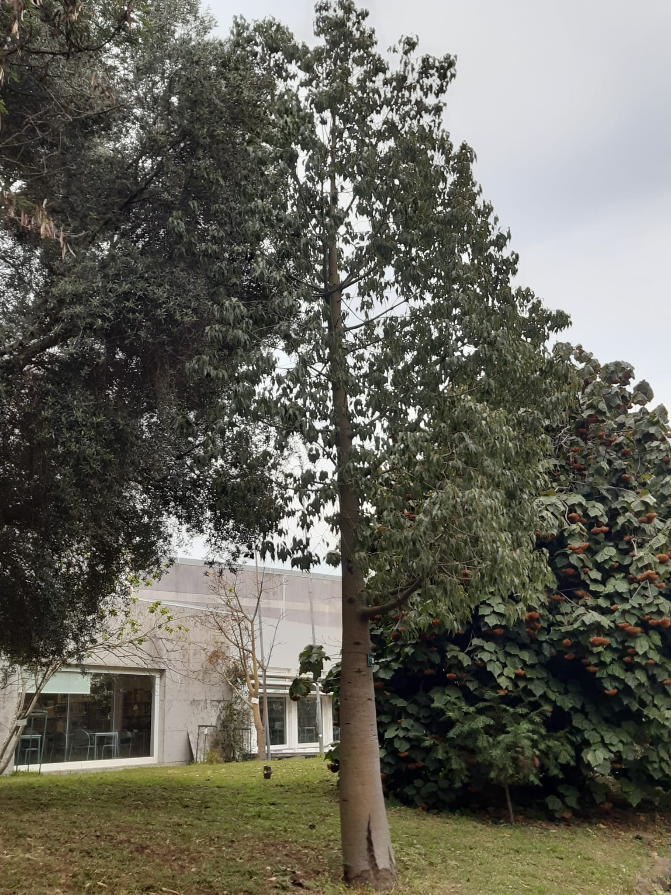
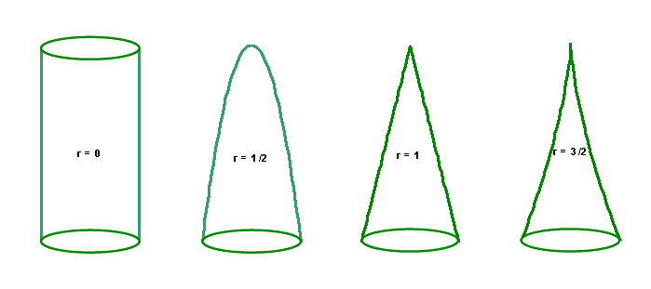
Forma da árvore
Os troncos das árvores apresentam formas muito variadas. O estudo da forma das árvores:
cilindro
parabolóide ordinário
cone
neilóide

Slide 6
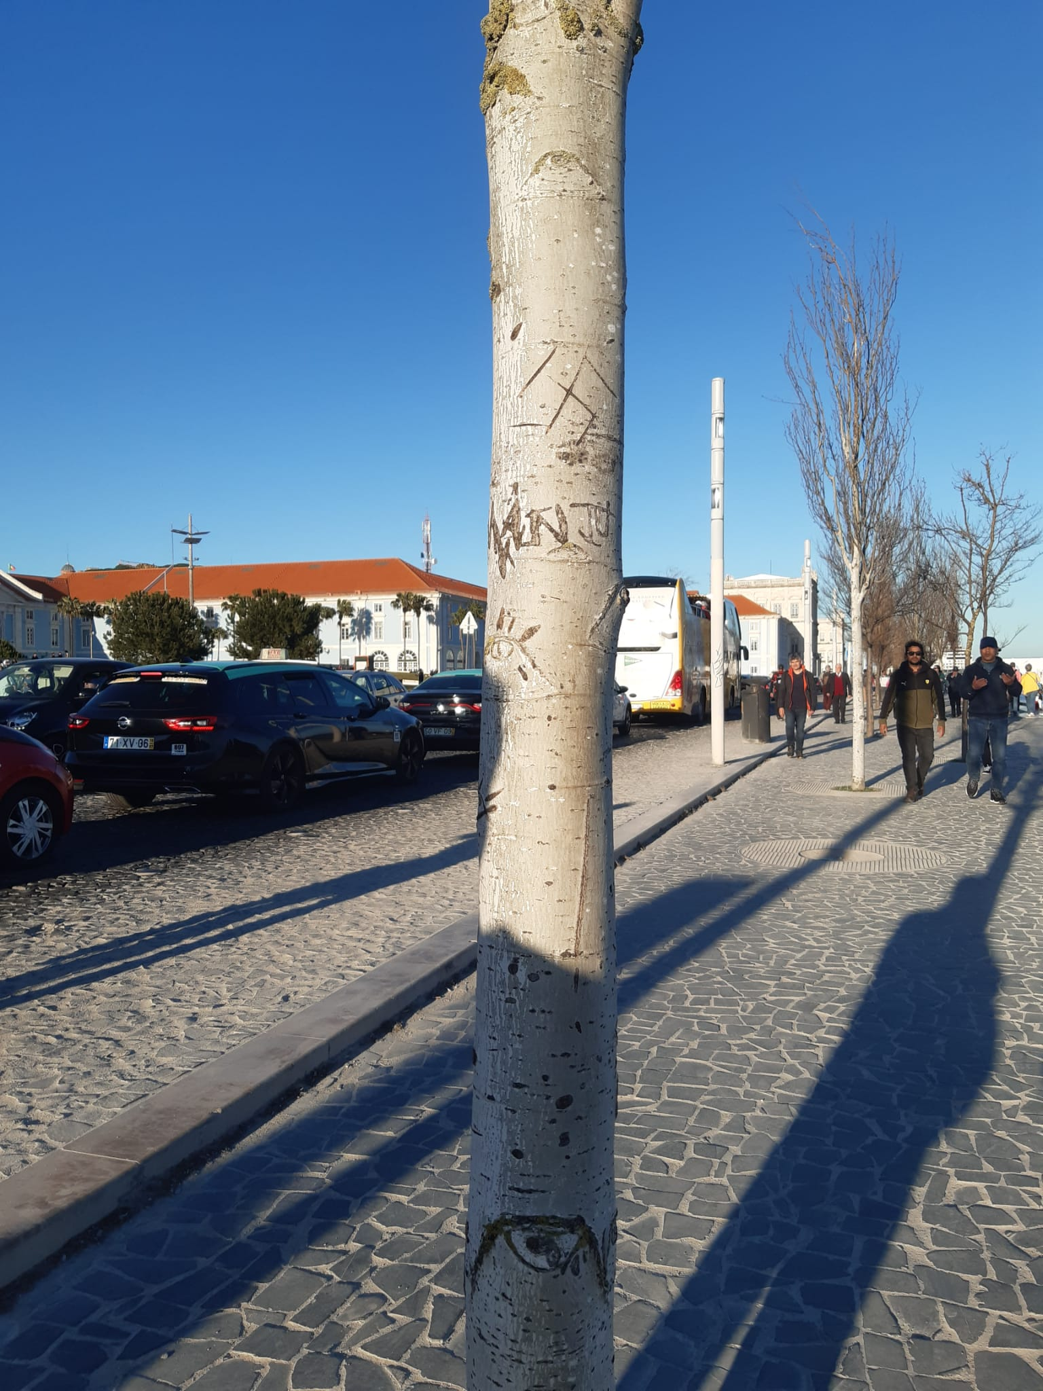
Forma da árvore
Os troncos das árvores apresentam formas muito variadas. O estudo da forma das árvores:
cilindro
parabolóide ordinário
cone
neilóide

Slide 7
Coeficiente de forma
Forma da árvore
Coef. de forma absoluto (f₀)
O cilindro padrão tem como diâmetro o diâmetro da base (d_{base})
Coef. de forma ordinário (f)
O cilindro padrão tem como diâmetro o diâmetro a 1.30m (d_{1.30})
Coef. de forma verdadeiro ou natural (f_{0.10})
O cilindro padrão tem como diâmetro o diâmetro a 10% da altura da árvore (d_{0.10})
Só o f₀ e o f_{0.10} caracterizam realmente a forma da árvore, mas o f é obviamente o mais utilizado
Razão entre o volume da árvore (ou de uma parte da árvore) e o volume de um cilindro padrão com a mesma altura do que a árvore e com um diâmetro seleccionado para referência (d_{base} d_{1.30} d_{0.10})
De acordo com o diâmetro de referência utilizado, assim se podem definir vários coeficientes de forma
Volume
Volume

Slide 8
Coeficiente de forma
Forma da árvore
Volume
Volume
absoluto
(f₀)
ordinário
(f)
verdadeiro
(f_{0.1})
Coef. de forma absoluto (f₀)
O cilindro padrão tem como diâmetro o diâmetro da base (d_{base})
Coef. de forma ordinário (f)
O cilindro padrão tem como diâmetro o diâmetro a 1.30m (d_{1.30})
Coef. de forma verdadeiro ou natural (f_{0.10})
O cilindro padrão tem como diâmetro o diâmetro a 10% da altura da árvore (d_{0.10})
Só o f₀ e o f_{0.10} caracterizam realmente a forma da árvore, mas o f é obviamente o mais utilizado
d_{0.10}
d_{1.30}
d_{base}

Slide 9
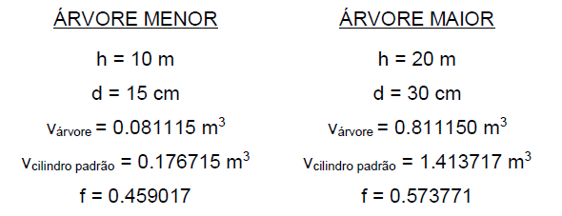
Coeficiente de forma
Forma da árvore
Coef. de forma absoluto (f₀)
O cilindro padrão tem como diâmetro o diâmetro da base (d_{base})
Coef. de forma ordinário (f)
O cilindro padrão tem como diâmetro o diâmetro a 1.30m (d_{1.30})
Coef. de forma verdadeiro ou natural (f_{0.10})
O cilindro padrão tem como diâmetro o diâmetro a 10% da altura da árvore (d_{0.10})
Só o f₀ e o f_{0.10} caracterizam realmente a forma da árvore, mas o f é obviamente o mais utilizado
Duas árvores de tamanhos diferentes que tenham troncos com a mesma forma, não têm o mesmo valor de coeficiente de forma ordinário
A utilização do d_{1.30m} como diâmetro de referência não conduz ao mesmo valor do coeficiente de forma

Slide 10
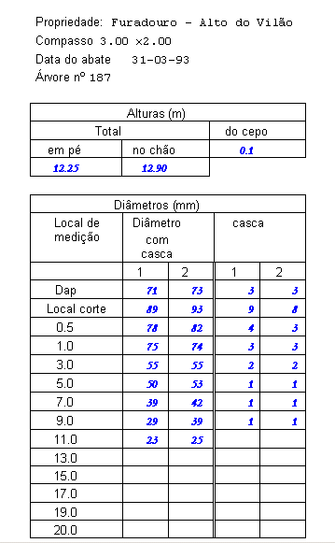
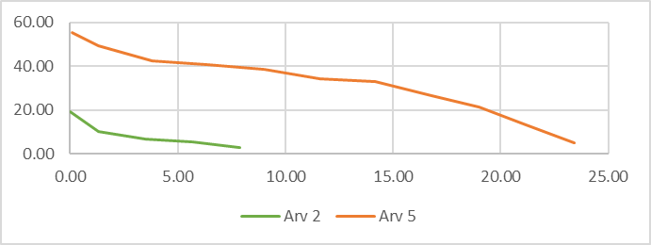
Perfil do tronco
Forma da árvore
É a linha limite do perfil da árvore, definida pelas medições conjugadas de diâmetros e alturas
1.19
2.20
2.20
0.11
2.20
1.25
23.25
21
16.25
9.25
4.6
Unidades absolutas
h
d

Slide 11
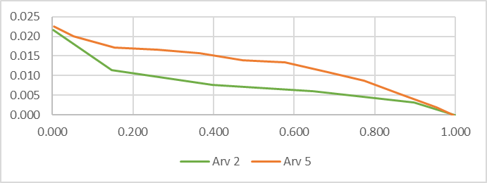
Perfil do tronco
Forma da árvore
É a linha limite do perfil da árvore, definida pelas medições conjugadas de diâmetros e alturas
1.19
2.20
2.20
0.11
2.20
1.25
23.25
21
16.25
9.25
4.6
Unidades relativas
h/htotal
d/htotal

Slide 12
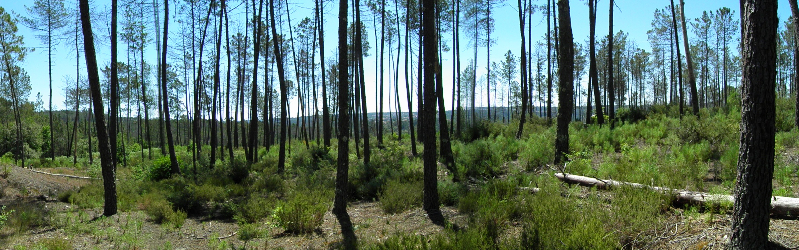
Volume da árvore
  Árvores com dominância apical
  Volume da árvore = volume do tronco

Slide 13
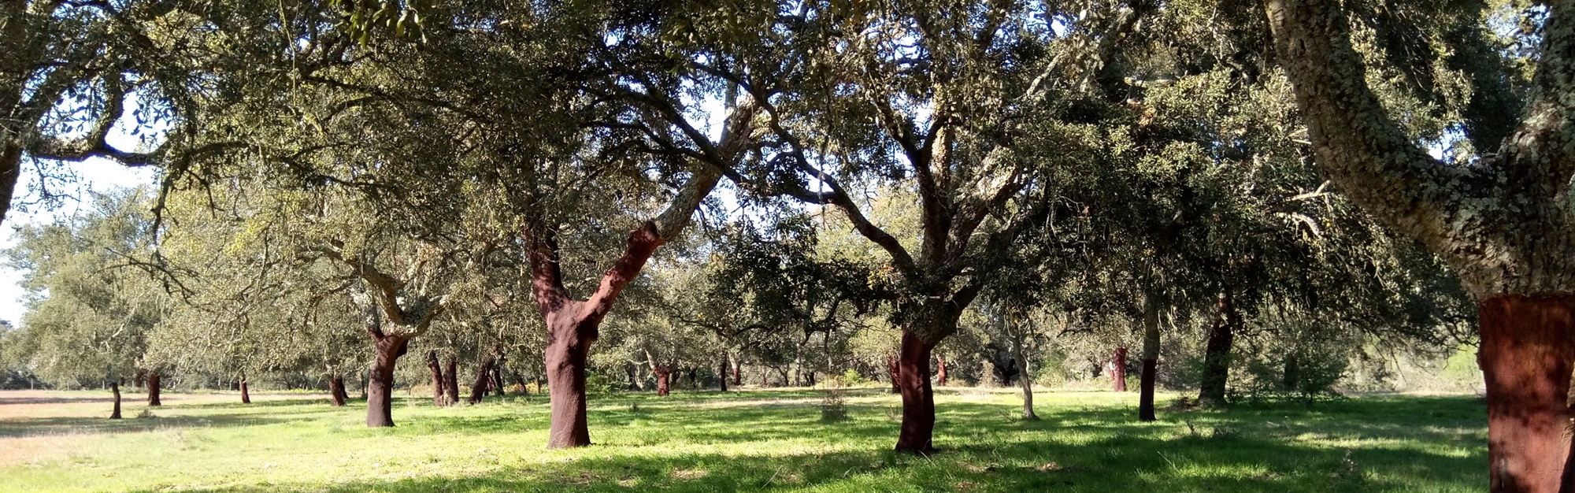
Volume da árvore
  Árvores com copas e ramos bastante desenvolvidos
  Volume da árvore = volume do fuste (volume do tronco até à bifurcação) + volume das pernadas e das braças

Slide 14
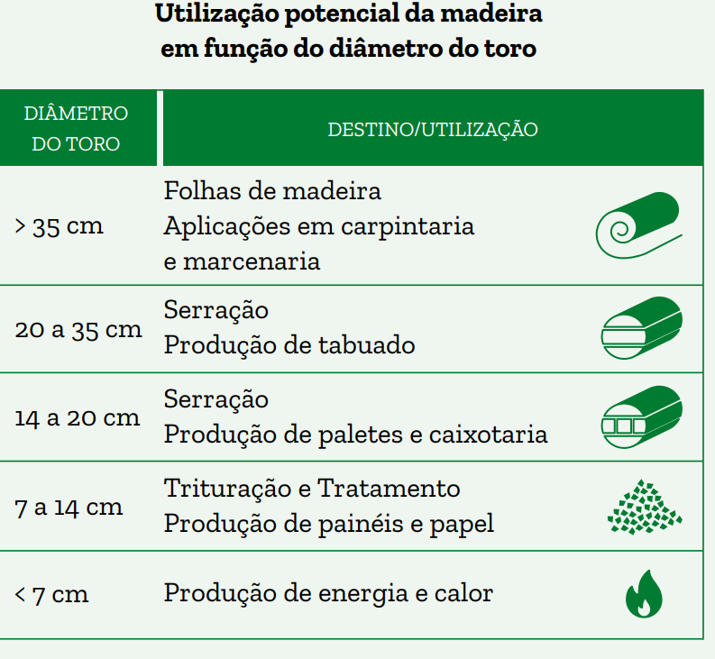
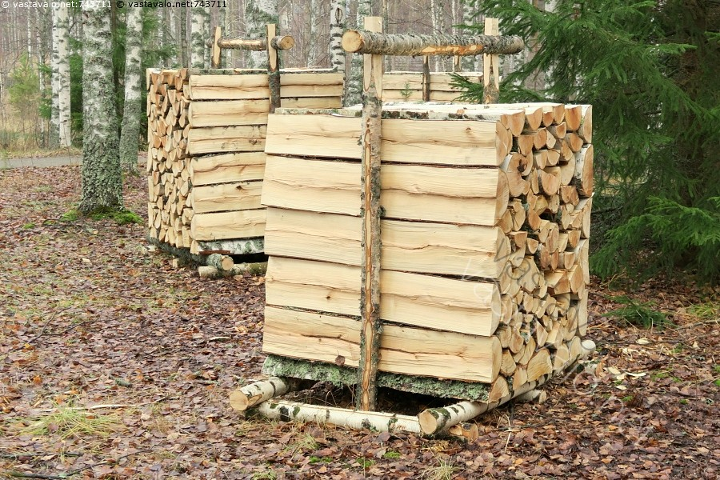
Volume da árvore
  Volume total:
    com cepo e com casca
    com cepo e sem casca
    sem cepo e com casca
    sem cepo e sem casca
  Volume por categorias de aproveitamento
  (definidas pelos diâmetros e/ou comprimento dos toros)
  Volume aparente de uma pilha de madeira com:
  1m de largura x 1m de altura x 1m de profundidade
  (m³ estéreo)
  Volume real = Volume aparente x coef. de empilhamento
  (m³ solido)

Slide 15
Cubagem de uma árvore
Volume da árvore
Métodos diretos
  Imersão da árvore abatida numa tina e medição do volume de água deslocado
Métodos indiretos
  Cubagem rigorosa (abate, “toragem” e cubagem de cada toro)
    Método baseado na fórmula de Smalian
    Método de Hohenadl - fórmula de Huber
  Método expeditos
    Método da Altura Formal - fórmula de Pressler
  Estimação
    Equações de volume total (EVT)
    Equações de volume percentual (EVP)
    Equações de perfil do tronco (EPT)

Slide 16
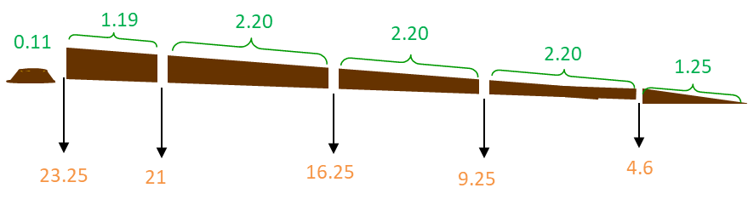
Cubagem rigorosa – fórmula de Smalian
Volume da árvore
Embora o tronco da árvore se assemelhe a um parabolóide, na verdade:
  a bicada assemelha-se a um cone
  E a base do tronco a um neilóide
  a parte do meio a um parabolóide
    (ou melhor, a um conjunto de parabolóides)

Slide 17
Cubagem rigorosa - fórmula de Smalian
Forma da árvore
Embora o tronco da árvore se assemelhe a um parabolóide, na verdade:
Fórmula de Smalian
(r=1/2, paraboloide ordinário)

Slide 18
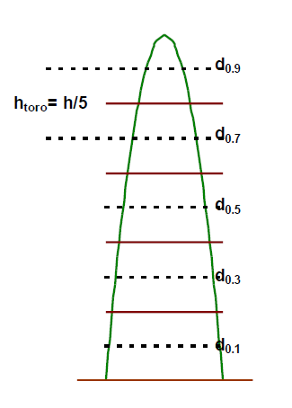
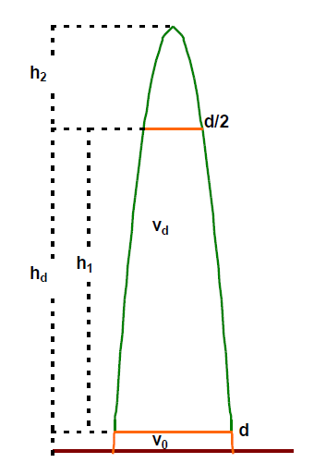
Método de Hohenadl - fórmula de Huber
Forma da árvore
Método da Altura Formal - fórmula de Pressler
Árvore torada num nº fixo de toros de igual comprimento (5 ou 10)
Mede-se o diâmetro a ½ de cada toro e o comprimento destes (htotal/5 ou htotal /10)
Árvore em pé medida com o relascopio de espelhos de Bitterlich
Utiliza o conceito de altura directriz (hd), ou seja, a altura à qual o diâmetro da árvore é igual a metade do diâmetro à
altura do peito

Slide 19
Volume da árvore
Cubagem de uma árvore
Três tipos de equações:
  Equações de volume total (EVT)
  Equações de volume percentual (EVP)
    Até um diâmetro de desponta (di)
    Até uma altura de desponta (hi)
  Equações de perfil do tronco (EPT)
Permitem calcular o volume total da árvore
Permitem calcular o volume por categorias de aproveitamento
Permitem calcular o volume total e por categorias de aproveitamento

Slide 20
Volume da árvore e do povoamento
Equações de volume total (EVT)
São equações, ajustadas por regressão, que estimam o volume total (v) de uma árvore em função do seu diâmetro à altura do peito (d) e altura total (h)
Exemplo:
Existem equações que estimam volume total com casca e cepo, sem cepo, mercantil, etc

Slide 21
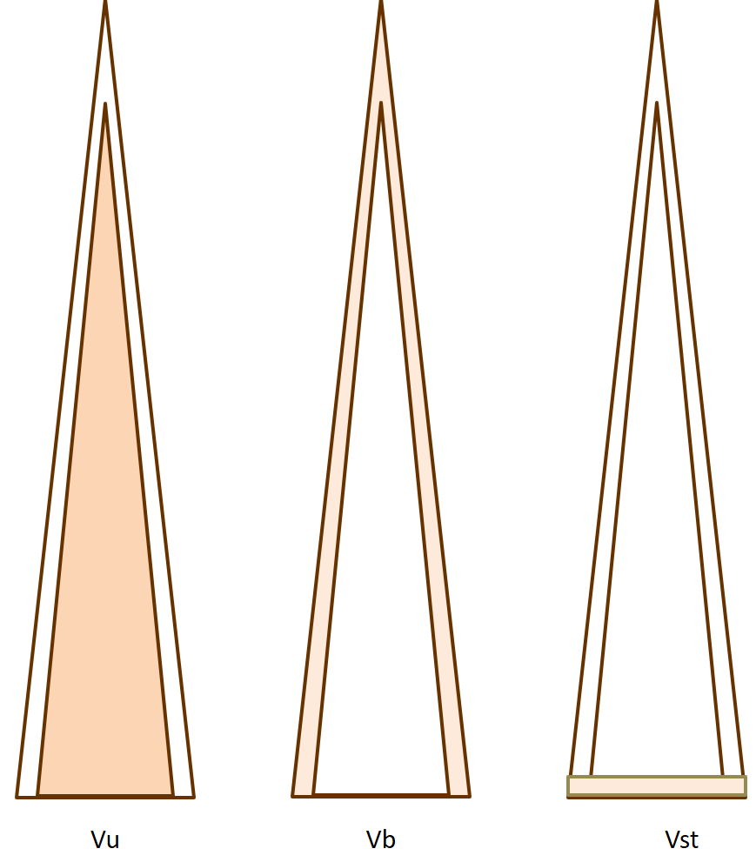
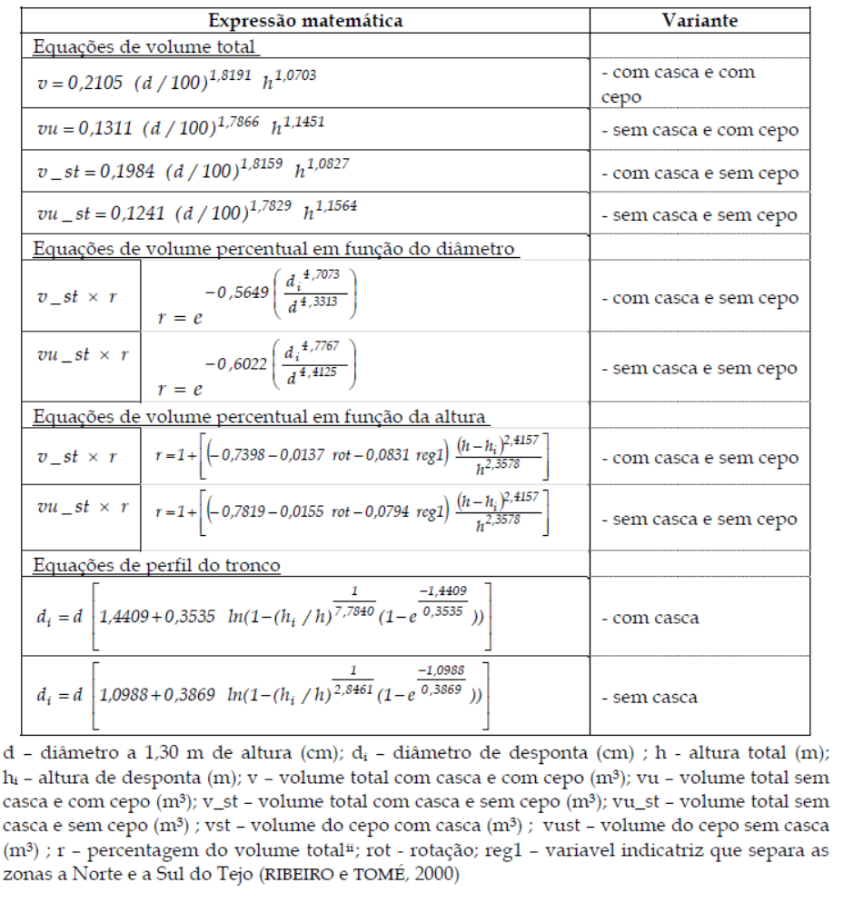
Volume da árvore e do povoamento
Equações de volume total (EVT)

Slide 22
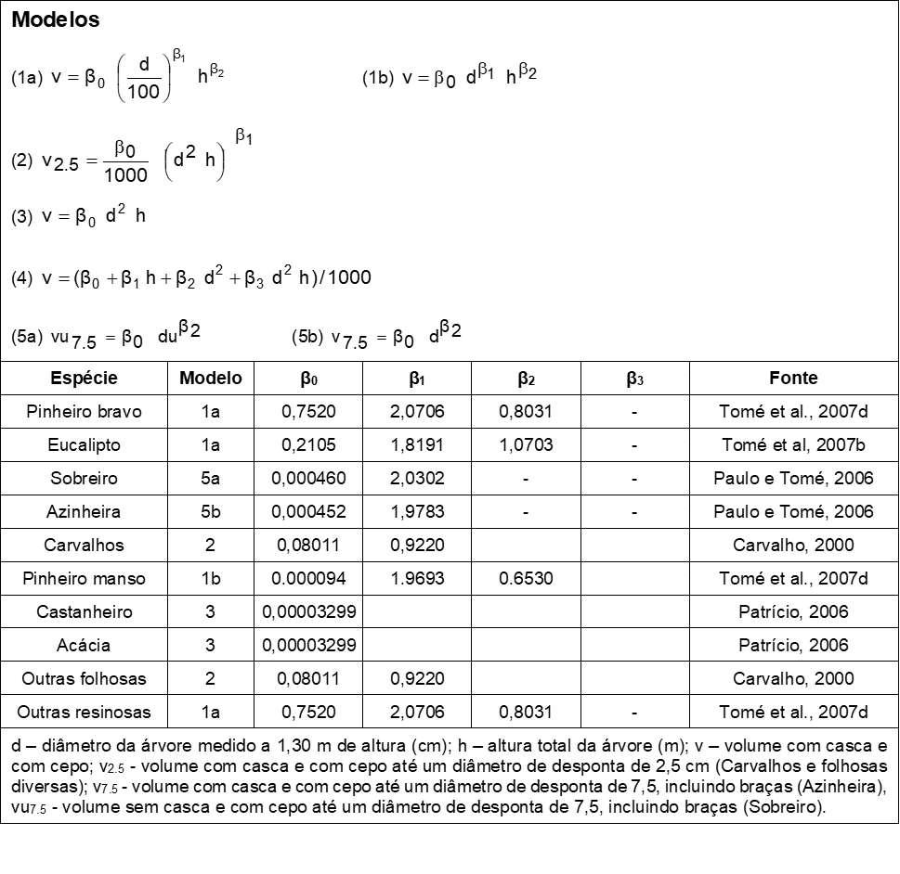
Volume da árvore e do povoamento
Equações de volume total (EVT)
Equações usadas no inventário florestal nacional

Slide 23
Volume da árvore e do povoamento
Equações de volume percentual (EVP)
São equações, ajustadas por regressão, que estimam a percentagem do volume (P) da árvore que se situa abaixo de um determinado diâmetro de desponta (di) ou abaixo de uma determinada altura de desponta (hi)

Slide 24
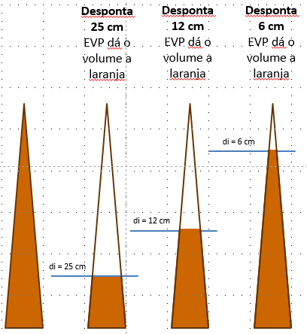



Volume do povoamento
Sem restrições ao comprimento dos toros
Volumes por categorias de aproveitamento:
$$V_{25}=V^{}e^{\left(−b_{0}\frac{{25}^{b_{1}^{}}}{d^{b_{2}^{}}}\right)}$$
$$V_{12}=V^{}e^{\left(−b_{0}\frac{{12}^{b_{1}^{}}}{d^{b_{2}^{}}}\right)}$$
$$V_{6}=V^{}e^{\left(−b_{0}\frac{6^{b_{1}^{}}}{d^{b_{2}^{}}}\right)}$$

Slide 25
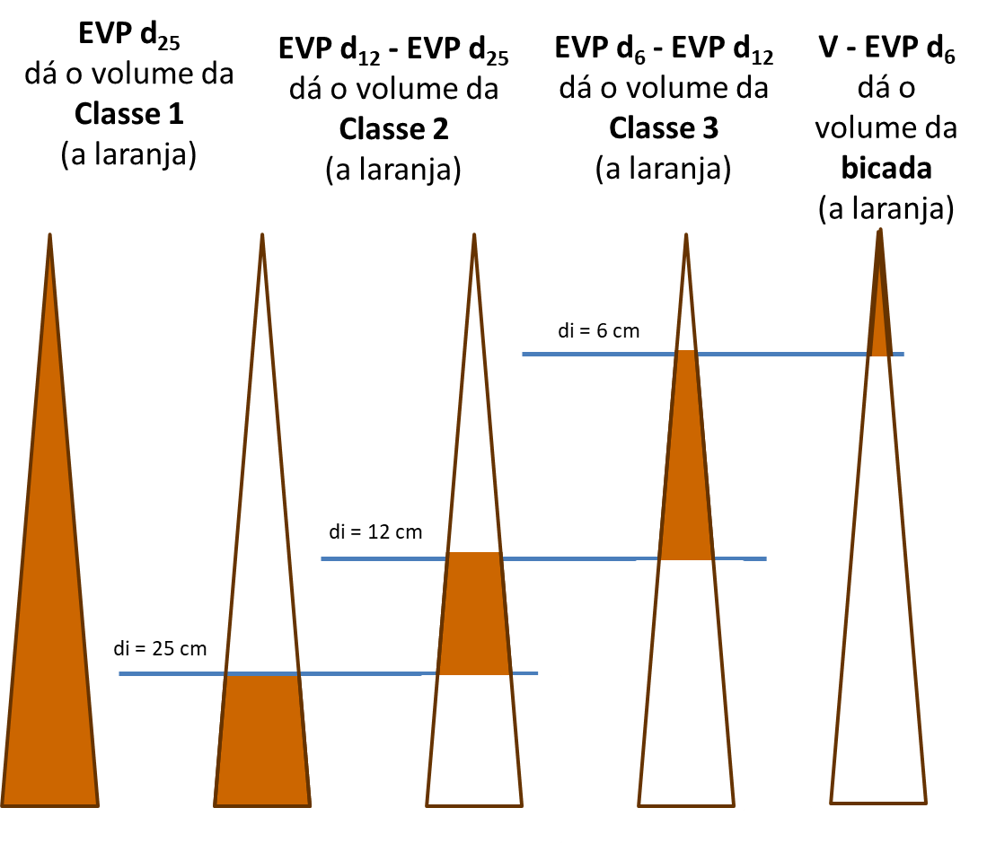
Volume do povoamento
Sem restrições ao comprimento dos toros
Volumes por categorias de aproveitamento:
$$V_{25}=V^{}e^{\left(−b_{0}\frac{{25}^{b_{1}^{}}}{d^{b_{2}^{}}}\right)}$$
$$V_{12}=V^{}e^{\left(−b_{0}\frac{{12}^{b_{1}^{}}}{d^{b_{2}^{}}}\right)}$$
$$V_{6}=V^{}e^{\left(−b_{0}\frac{6^{b_{1}^{}}}{d^{b_{2}^{}}}\right)}$$

Slide 26
Volume da árvore e do povoamento
Equações de perfil do tronco (EPT)
São equações de regressão que estimam diâmetros ao longo do tronco (di) em função da altura a que se encontram (hi), do diâmetro a 1.30 m (d) e da altura total (h)
Exemplo:

Slide 27
Volume do povoamento
Com restrições ao comprimento dos toros (3.1 m)
Volumes por categorias de aproveitamento:
Se o d à altura de 3.10 m > 25 cm
$$V_{25}=V^{}e^{\left(−b_{0}\frac{{25}^{b_{1}^{}}}{d^{b_{2}^{}}}\right)}$$
$$V_{12}=V^{}e^{\left(−b_{0}\frac{{12}^{b_{1}^{}}}{d^{b_{2}^{}}}\right)}$$
$$V_{6}=V^{}e^{\left(−b_{0}\frac{6^{b_{1}^{}}}{d^{b_{2}^{}}}\right)}$$

Slide 28
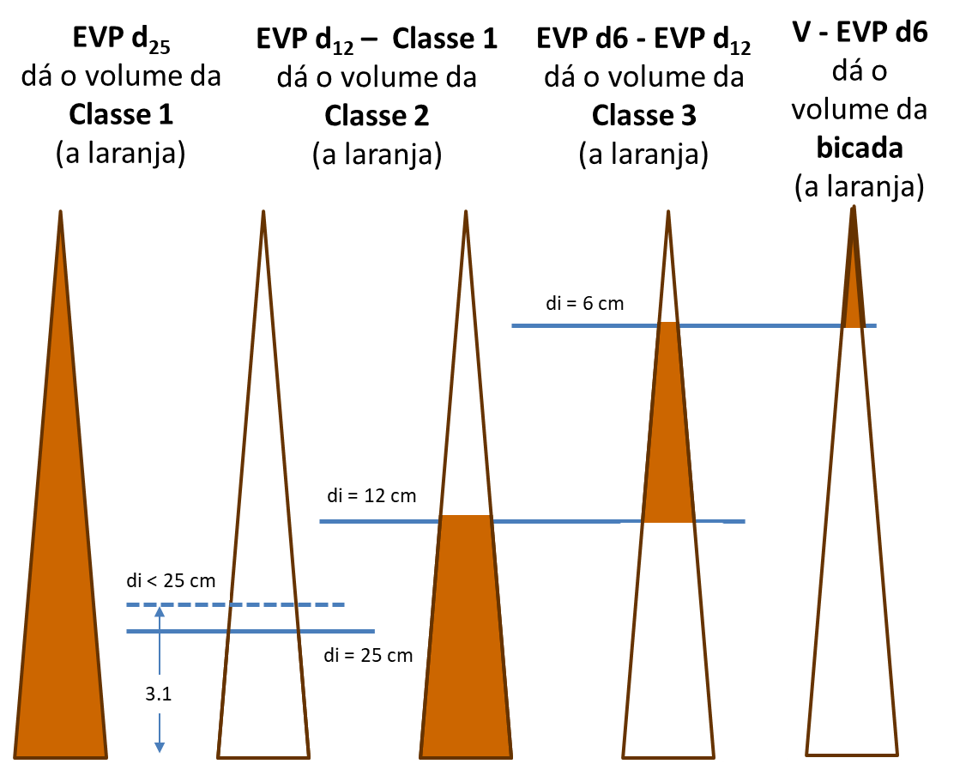
Volume do povoamento
Com restrições ao comprimento dos toros (3.1 m)
Volumes por categorias de aproveitamento:
Se o d à altura de 3.10 m < 25 cm
ie esta árvore não contribui para a classe 1, mas todo o seu volume abaixo de 12 cm vai para a classe 2
$$V_{25}=V^{}e^{\left(−b_{0}\frac{{25}^{b_{1}^{}}}{d^{b_{2}^{}}}\right)}$$
$$V_{12}=V^{}e^{\left(−b_{0}\frac{{12}^{b_{1}^{}}}{d^{b_{2}^{}}}\right)}$$
$$V_{6}=V^{}e^{\left(−b_{0}\frac{6^{b_{1}^{}}}{d^{b_{2}^{}}}\right)}$$

Slide 29
Volume do povoamento
O volume do povoamento é geralmente expresso por ha (m³ ha⁻¹), bastando multiplicar o volume por ha pela área se quisermos saber o volume do povoamento. Podem considerar-se diversos volumes:
  Volume total (com casca e com cepo, V)
  Volume total (sem casca e com cepo, Vu)
  Volume mercantil (com casca até um diâmetro di, Vmdi)
  Volume mercantil (sem casca até um diâmetro di, Vumdi)
  Volume mercantil (com casca até uma altura hi, Vmhi)
  Volume mercantil (sem casca até uma altura hi, Vumhi)
O volume por ha é geralmente calculado a partir do somatório dos volumes das árvores de uma parcela

Slide 30
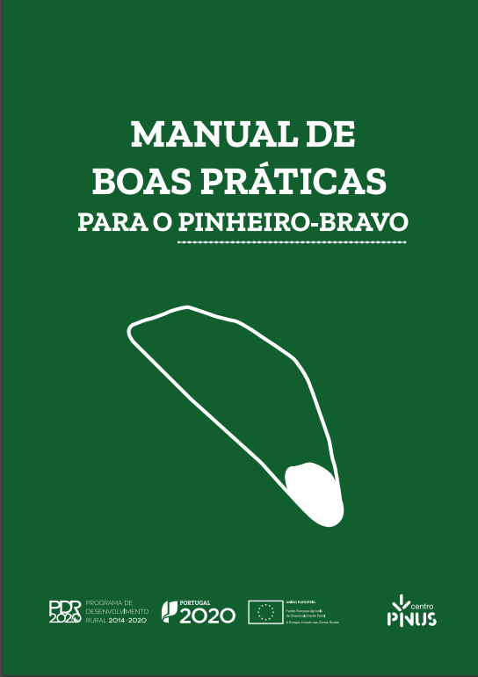




Volume do povoamento
Volumes por categorias de aproveitamento:
Nem os limites de desponta têm de ser sempre os mesmos, nem o número de categorias de aproveitamento. Categorias de aproveitamento presentes no manual de boas práticas para Pinheiro-bravo do CENTRO PINUS:
$$V_{35}=V^{}e^{\left(−b_{0}\frac{{35}^{b_{1}^{}}}{d^{b_{2}^{}}}\right)}$$
$$V_{20}=V^{}e^{\left(−b_{0}\frac{{20}^{b_{1}^{}}}{d^{b_{2}^{}}}\right)}$$
$$V_{14}=V^{}e^{\left(−b_{0}\frac{{14}^{b_{1}^{}}}{d^{b_{2}^{}}}\right)}$$
$$V_{7}=V^{}e^{\left(−b_{0}\frac{7^{b_{1}^{}}}{d^{b_{2}^{}}}\right)}$$

Slide 31
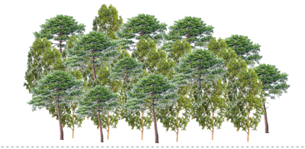
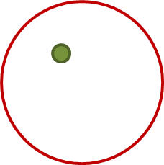
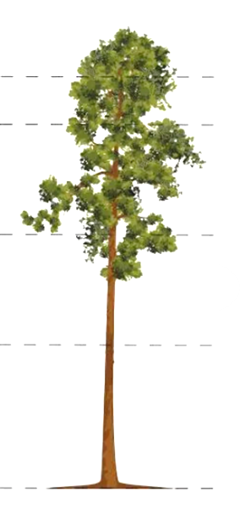






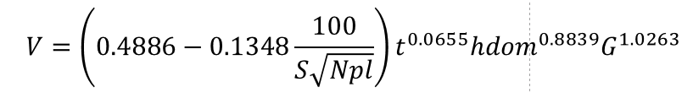
Cálculos/estimativas de volume do povoamento
CÁLCULO DO VOLUME POR HECTARE
ESTIMATIVA DO VOLUME POR HECTARE
Árvores modelo de altura
(sem enumeração completa de diâmetros)
ESTIMATIVA DO VOLUME POR HECTARE
Árvores modelo de altura
(com enumeração completa de diâmetros)
1.2.3
Cubagem rigorosa - abate da árvore média
vol. paraboloides de revolução
Com alturas das modelo medidas
vol. cilindro
vol. cone
V_arv
(…)
Com alturas das modelo e dominantes medidas
Com estas também se pode ajustar uma hipsometrica local
CASO exista enumeração completa quer de d, quer de h, então só se aplica
V_pov = V_arv x N (ha⁻¹)
1.2.5
ESTIMATIVA DO VOLUME POR HECTARE
Sem alturas das modelo medidas
Equações de cubagem – volume estimado a partir de outras variáveis do povoamento
1.2.1
1.2.7
1.2.6

Slide 32
Biomassa do povoamento
Biomassa total e por componentes da árvore

Slide 33
Biomassa do povoamento
A biomassa do povoamento é geralmente expressa por ha (Mg ha⁻¹), bastando multiplicar a biomassa por ha pela área se quisermos saber a biomassa do povoamento. Podem considerar-se diversas componentes da biomassa:
  Biomassa do lenho do tronco (Ww)
  Biomassa da casca do tronco (Wb)
  Biomassa do tronco (Ws = Ww + Wb)
  Biomassa dos ramos (Wbr)
  Biomassa das folhas (Wl)
  Biomassa da copa (Wc = Wbr + Wl)
  Biomassa das raízes (Wr)
  Biomassa total (W=Ww+Wb+Wbr+Wl+Wr; W=Ws+Wbr+Wl+Wr; W=Ww+Wb+Wc+Wr; W=Ws+Wc+Wr )
A metodologia para o cálculo da biomassa por ha é em tudo idêntica à explicada para o volume por ha

Slide 34
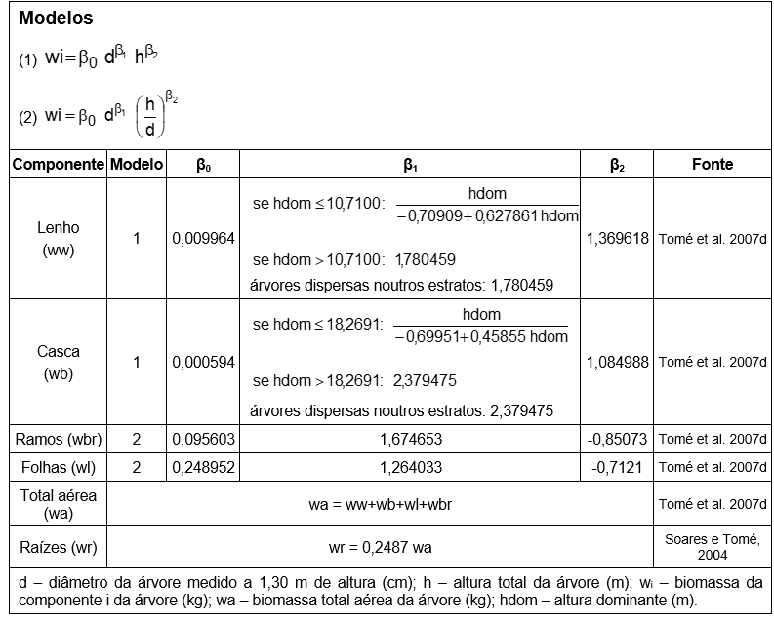
Biomassa do povoamento
Equações utilizadas para estimar a biomassa das árvores individuais de Eucalyptus globulus
Biomassa do povoamento obtém-se através da soma das biomassas das arvores * f_{exp_area}

Slide 35
Biomassa do povoamento
Equações utilizadas para estimar a biomassa de um povoamento de Eucalyptus globulus

Slide 36
Índice de área foliar

Slide 37
Índice de área foliar
O índice de área foliar é a soma da área foliar de todas as árvores do povoamento expressa por unidade de área
Metodologias alternativas
  Com base em árvores modelo de área foliar (pode calcular-se a área foliar de uma árvore a partir da biomassa das folhas e da área foliar específica – sla em m² kg⁻¹)
  Por estimação com recurso a equações alométricas da árvore (para a área foliar ou para a biomassa de folhas desde que se saiba a sla)
  Por avaliação indireta com base na luz intercetada

Slide 38
Volume por unidade de área (ha)
Enumeração completa de volumes
Estimação do volume por ha
  Métodos baseados em equações de volume da árvore
    Enumeração completa de diâmetros e alturas (IFN, dap e h de todas as arv medidos)
    Métodos baseados em árvores modelo de altura (exercícios 1.2.1, 1.2.3 e 1.2.6)
  Equações de cubagem de povoamentos (exercícios 1.2.7)
Métodos das árvores modelo
  Métodos das árvores modelo de volume (exercícios 3.2.5)
  Métodos das árvores modelo de forma – método de Hartig (exercícios 3.2.6)

Slide 39
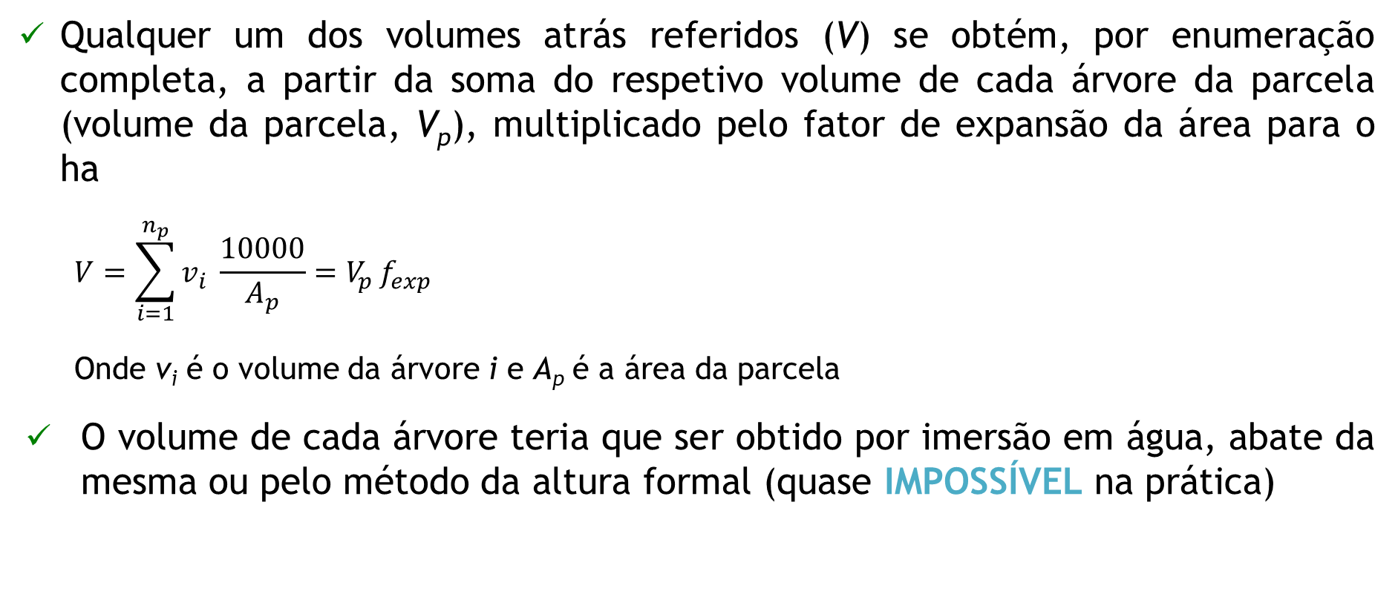
Volume por ha – enumeração completa
Qualquer um dos volumes atrás referidos (V) se obtém, por enumeração completa, a partir da soma do respetivo volume de cada árvore da parcela (volume da parcela, V_{p}), multiplicado pelo fator de expansão da área para o ha
  $$V=\sum_{i=1}^{n_{p}}{v_{i} \frac{10000}{A_{p}}=V_{p }f_{exp}}$$
  Onde v_{i} é o volume da árvore i e A_{p} é a área da parcela
O volume de cada árvore teria que ser obtido por imersão em água, abate da mesma ou pelo método da altura formal (quase IMPOSSÍVEL na prática)

Slide 40
Cálculos/estimativas de volume do povoamento
CÁLCULO DO VOLUME POR HECTARE
ESTIMATIVA DO VOLUME POR HECTARE
Árvores modelo de altura
(sem enumeração completa de diâmetros)
ESTIMATIVA DO VOLUME POR HECTARE
Árvores modelo de altura
(com enumeração completa de diâmetros)
1.2.3
Cubagem rigorosa - abate da árvore média
vol. paraboloides de revolução
Com alturas das modelo medidas
vol. cilindro
vol. cone
V_arv
(…)
Com alturas das modelo e dominantes medidas
Com estas também se pode ajustar uma hipsometrica local
CASO exista enumeração completa quer de d, quer de h, então só se aplica
V_pov = V_arv x N (ha⁻¹)
1.2.5
ESTIMATIVA DO VOLUME POR HECTARE
Sem alturas das modelo medidas
Equações de cubagem – volume estimado a partir de outras variáveis do povoamento
1.2.7
1.2.6

Slide 41
Volume por ha – estimação/equações de volume da árvore
Estimação do volume com recurso a equações de volume da árvore (método geralmente utilizado):
  Enumeração completa de diâmetros e alturas - medindo o diâmetro e a altura de cada árvore, basta estimar o volume de cada árvore da parcela, somar e expandir ao há (IFN)
  Enumeração completa de diâmetros, mas baseado em relações hipsométricas / árvores modelo de altura: Método igual ao anterior, havendo contudo que estimar a altura de cada árvore, usando um dos 3 métodos:
    i) Elaboração de uma relação hipsométrica local, com os dados obtidos na parcela (que têm que em número “razoável” (exercício 1.2.1);
    ii) elaboração de uma relação hipsométrica local com os dados das várias parcelas do povoamento;
    iii) elaboração ou recurso a uma relação hipsométrica geral (basta medir a hdom) (exercício 1.2.3) por fim estima-se o volume de cada árvore da parcela
  Sem enumeração completa de diâmetros – dist. classes de diâmetro e:
    i) estima-se a altura da árvore média na classe de diâmetros com uma hipsométrica (exercício 1.2.6 a));
    ii) calcula-se a média das alturas das árvores modelo medidas (exercício 1.2.6 b));
    estima-se o volume da árvore central de cada classe de diâmetro

Slide 42
Volume por ha – estimação / equações de volume da árvore
Enumeração completa de diâmetros e alturas
V_{i} = f (d_{medido} _{i}, h_{medida} _{i})
  Volume por ha resulta do somatório dos V_{is} * fexp_area

Slide 43
Volume por ha – estimação / equações de volume da árvore
Enumeração completa de diâmetros, mas não de alturas
V_{i} = f (d_{medido} _{i}, h_{final} _{i})
Em que:
  - árvores modelo/dominantes: h_{final} = h_{medida}
  - restantes árvores: h_{final} = h_{estimada}
  (com hipsométrica local ou regional)
  Volume por ha resulta do somatório dos V_{is} * fexp_area

Slide 44
Volume por ha – árvores modelo de altura
Neste caso, a variável que é medida nas árvores modelo é a altura
A altura medida nas árvores modelo pode ser utilizada de duas maneiras:
  Ser utilizada para construir uma relação hipsométrica e, neste caso, o volume passa a ser calculado por avaliação indireta com equações de volume da árvore (a menos que não exista a enumeração completa dos diâmetros, mas apenas ao número de árvores em cada classe de d)
  Ser utilizada para calcular a altura média de cada classe de d, calculando-se de seguida o volume médio da classe com uma equação de volume usando d = valor central da classe, sendo o volume calculado pela expressão da enumeração completa de d e h

Slide 45
Volume por ha – estimação / equações de volume da árvore
Sem enumeração completa de diâmetros ie utiliza-se a distribuição de diâmetros
V_{j} = f (d_{medio-classe j}, h_{média da classe j,} n_{j})
Em que:
  d_{medio-classe j} – é o valor central da classe de d
  h_{média da classe} – é a média das alturas das árvores modelo de cada classe
  nj – número de árvores em cada classe de d
  j = classe de diâmetros
  Volume por ha resulta do somatório dos V_{js} * n_{js} * fexp_area

Slide 46
Volume por ha – estimação / equações de volume da árvore
Sem enumeração completa de diâmetros ie utiliza-se a distribuição de diâmetros
V_{j} = f (d_{medio-classe j}, h_{estimada j,} n_{j})
Em que:
  d_{medio-classe j} – é o valor central da classe de d
  h_{estimada} – é a altura estimada para a árvore média da classe de d (hipsométrica geral)
  nj – número de árvores em cada classe de d
  j = classe de diâmetros
  Volume por ha resulta do somatório dos V_{js} * nj * fexp_area

Slide 47
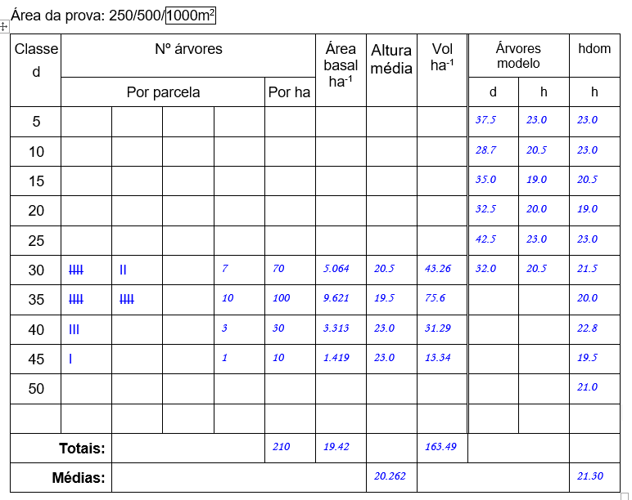
Exercicios Práticos:
    1.2.6 Processamento dos dados de uma parcela de pinheiro bravo com o método das árvores modelo de altura (dados agrupados por classes de diâmetro)
    Usando os dados disponíveis para as parcelas (provas) nº 1 e 2 da Mata Nacional do Urso (Figura 9), agrupados por classes de diâmetro, calcule o volume por ha nas seguintes modalidades:
      Alturas estimadas com a relação hipsométrica do IFN (ANEXO I)
      b) Altura média das árvores modelo da classe
Mata Nacional do Urso – Prova 1
Prova 2 (TPC)

Slide 48
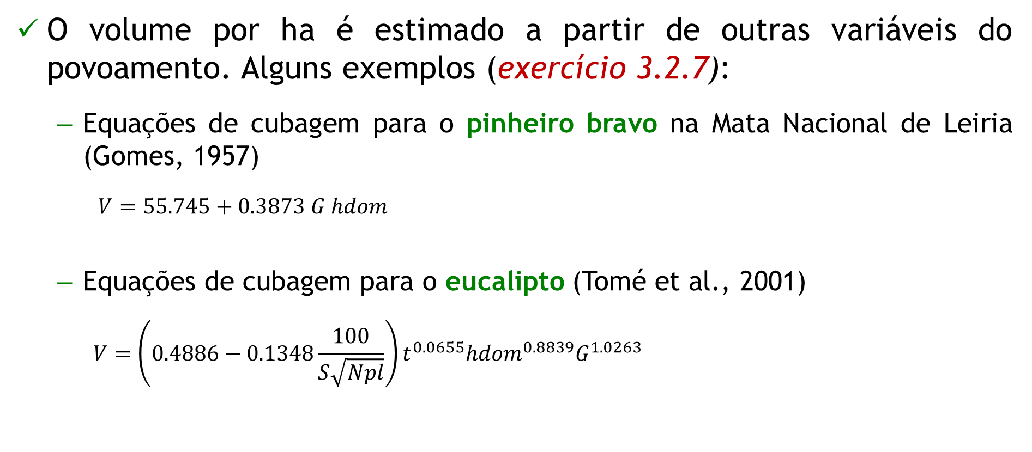
Volume por ha – estimação / equações de cubagem
O volume por ha é estimado a partir de outras variáveis do povoamento. Alguns exemplos (exercício 3.2.7):
  Equações de cubagem para o pinheiro bravo na Mata Nacional de Leiria (Gomes, 1957)
    $$V=55.745+0.3873 G hdom$$
  Equações de cubagem para o eucalipto (Tomé et al., 2001)
    $$V=\left(0.4886−0.1348\frac{100}{S\sqrt{Npl}}\right)t^{0.0655}{hdom}^{0.8839}G^{1.0263}$$
Onde:
- V (volume; m³ ha⁻¹);
- G (área basal; m² ha⁻¹)
- hdom (altura dominante; m)
- S (índice de qualidade; m)
- Npl (nº árvores à plantação; ha⁻¹)
- t (idade do povoamento; anos)

Slide 49
Exercicios Práticos:
    1.2.7 Volume total por ha – estimação com equação de cubagem de povoamentos
    Nas parcelas de eucalipto, faça os cálculos das alíneas m) a p) do exercício 1.2.2, utilizando as equações de cubagem de povoamentos e de estimação de biomassas do modelo GLOBULUS (no ANEXO III).
  O volume total com casca (m³ ha⁻¹)
  O volume total sem casca (m³ ha⁻¹)
  O volume, sem casca, por categorias de aproveitamento (m³ ha⁻¹) considerando as seguintes regras (dm é o diâmetro de desponta):
    - Classe 1: dm ≥ 25cm
    - Classe 2: 12cm ≤ dm < 25cm
    - Classe 3: 6cm ≤ dm <12 cm
    - Classe 4: bicada
  A biomassa total e por componentes (Mg ha⁻¹): lenho e casca do tronco, ramos, folhas, raízes e total

Slide 51
Exercicios Práticos:
    3.2.2 Processamento dos dados de uma parcela – enumeração completa de diâmetros e medição de altura em árvores modelo (cont.)
Faça os seguintes cálculos:
  O fator de Wilson
  Quantas árvores por ha deverá desbastar para colocar o povoamento a um fator de Wilson de 0.27?
  O Fator de Competição das Copas (só para as pacelas de Pb)
  O Índice de Densidade do Povoamento (SDI)
  % de coberto e coeficiente de espaçamento (parcelas 8 e 13 das Figuras 12 e 13, respetivamente)
  Estime a altura das árvores cuja altura não foi medida com as relações hipsométricas gerais do Inventário Florestal Nacional (no ANEXO I)
  O volume total com casca (m³ ha⁻¹)
  O volume total sem casca (m³ ha⁻¹)

Slide 52
Exercicios Práticos:
    3.2.2 Processamento dos dados de uma parcela – enumeração completa de diâmetros e medição de altura em árvores modelo (cont.)
Faça os seguintes cálculos:
  O volume, sem casca, por categorias de aproveitamento (m³ ha⁻¹) considerando as seguintes regras (dm é o diâmetro de desponta):
    - Classe 1: dm ≥ 25cm e comprimento do toro > 3 m
    - Classe 2: 12cm ≤ dm < 25cm e dm ≥ 25cm e comprimento do toro < 3 m
    - Classe 3: 6cm ≤ dm <12 cm
    - Classe 4: bicada
  A biomassa total e por componentes (Mg ha⁻¹): lenho e casca do tronco, ramos, folhas, raízes e total

